Slide 1
Московский Государственный Университет им. М. В. Ломоносова Биологический факультет Кафедра зоологии беспозвоночных Процесс реагрегации клеток и формирования примморфов у двух видов губок Белого моря
Лавров А.И.

Slide 2
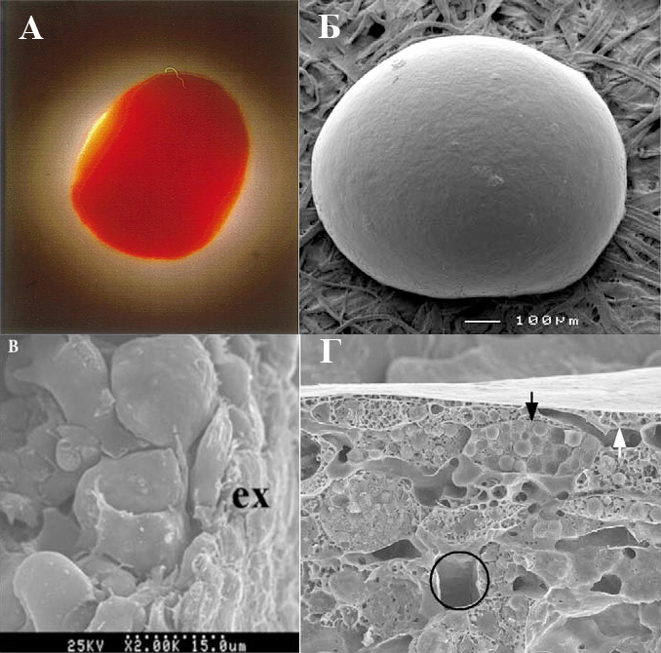
Примморфы
1) трехмерные клеточные агрегаты сферической формы
2) представляют собой завершение процесса реагрегации отдельных клеток
3) характеризуются наличием непрерывной пинакодермы, отделяющей внутреннюю массу недифференцированных клеток от окружающей среды
А, Б – общий вид примморфов; В – наружная часть примморфа со слоем пинакоцитов (ex); Г – срез примморфа крупным планом, белая стрелка указывает на пинакоцит, черная стрелка-на гранулоцит, межклеточное пространство отмечено черным кругом
(по: Custudio et al., 1999; Sipkema et al., 2003; Chernogor et al., 2011)

Slide 3
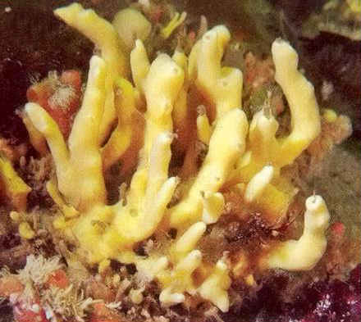
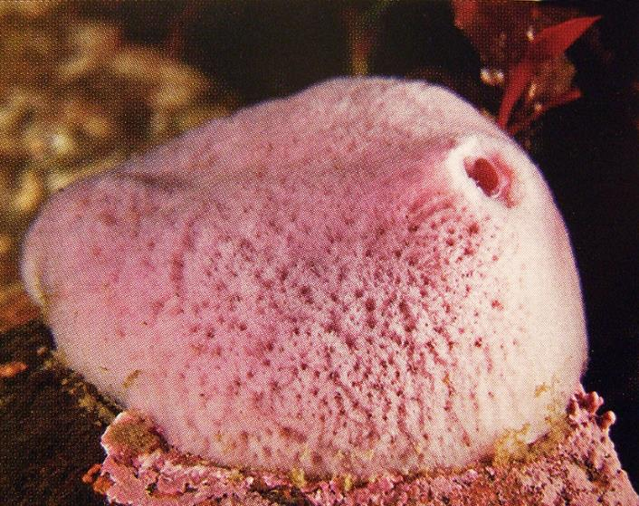
Объекты исследования
Halichondria panicea (Pallas, 1766)
Haliclona aquaeductus (Schmidt, 1862)

Slide 4
Методы диссоциации тканей губок и условия культивирования суспензий клеток
Сбор образцов проводили легководолазным методом;
До начала экспериментов животных содержали в аквариумах с биологическими фильтрами при температуре 12-15°С;
Участки тела губок подвергали механической диссоциации;
Суспензии клеток культивировали при постоянной температуре 4°С (первые 24 часа культивирование проходило на орбитальном шейкере при скорости вращения 80 об/мин);
В качестве среды для культивирования использовали фильтрованную морскую воду.

Slide 5
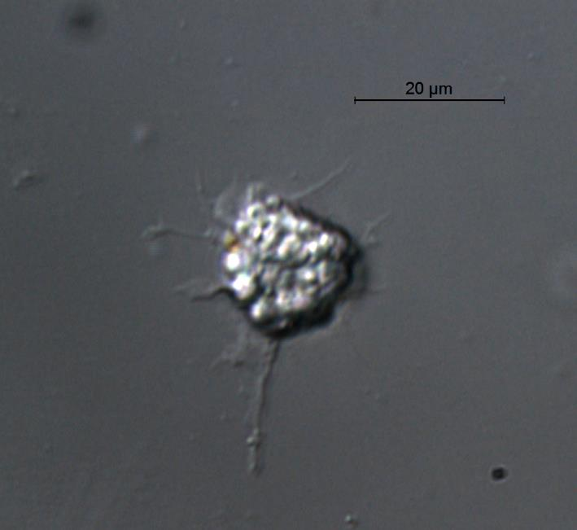
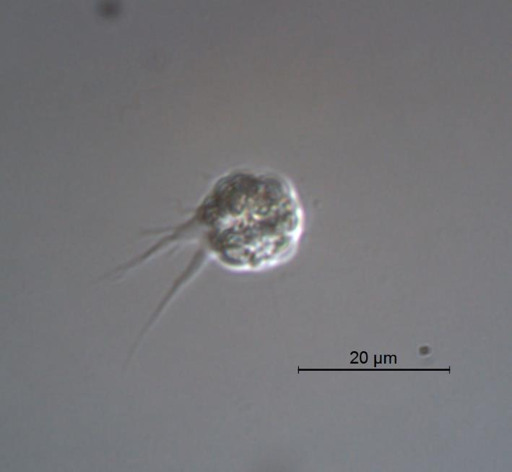
Суспензия клеток
А
Б
Клетки, образующие псевдоподии (отмечены белыми треугольниками) после диссоциации тканей.
А – клетка Halichondria panicea; Б – клетка Haliclona aquaeductus.

Slide 6
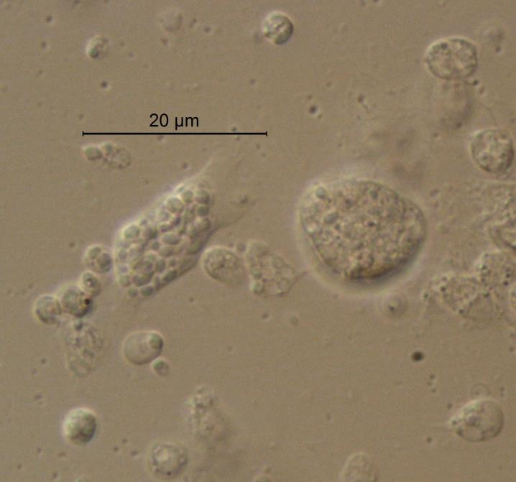
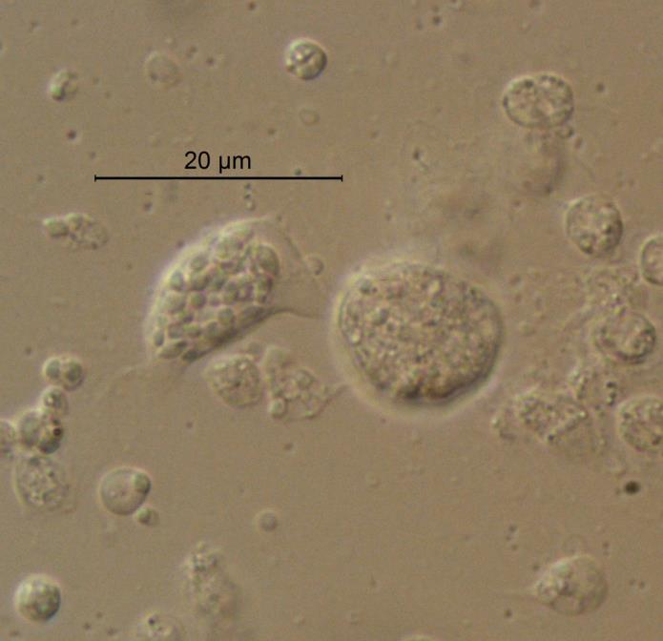
Реагрегация клеток в суспензии
Реагрегация клеток Haliclona aquaeductus за счет сокращения псевдоподий (отмечены белым треугольником).

Slide 7
Процесс реагрегации клеток
Этапы процесса реагрегации клеток у исследованных видов губок:
1) формирование клеточных агрегатов;
2) сортировка клеток в составе клеточных агрегатов;
3) преобразование клеточных агрегатов в примморфы;
4) активное слияние примморфов друг с другом.

Slide 8
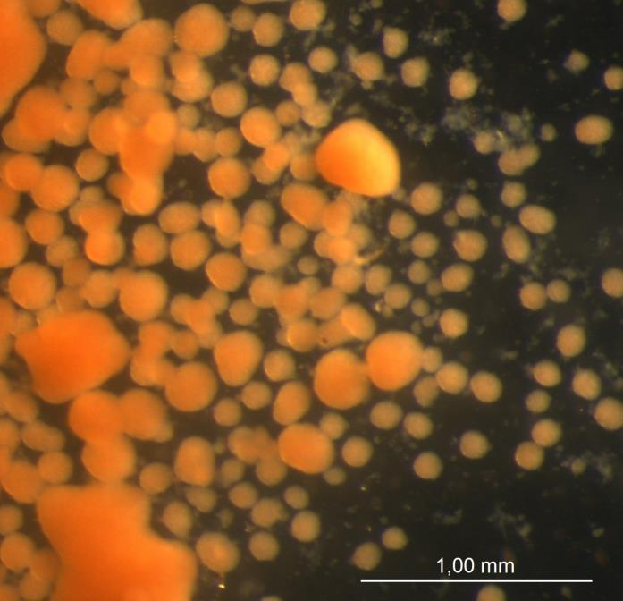
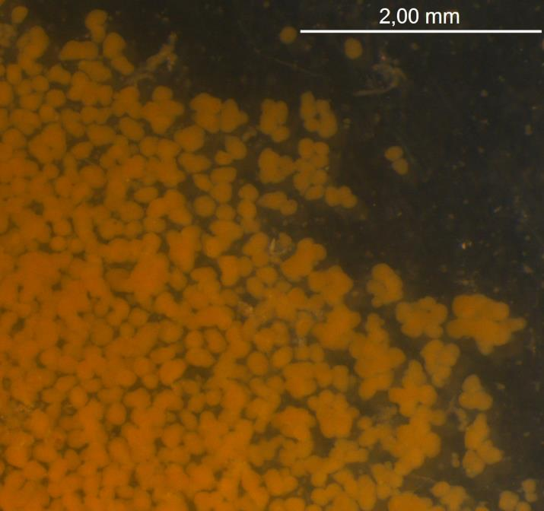
Формирование клеточных агрегатов
А
Б
Клеточные агрегаты сформировавшиеся через 24 часа в культурах Haliclona aquaeductus (А) и Halichondria panicea (Б).

Slide 9
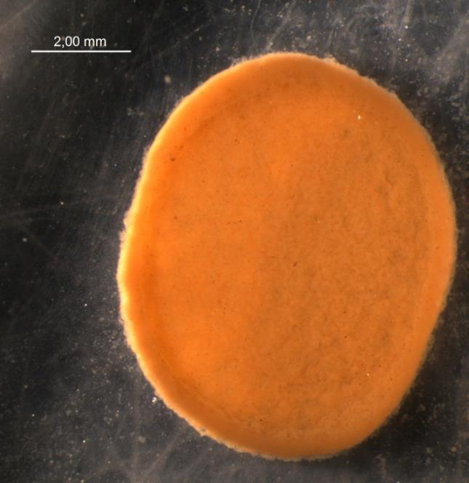
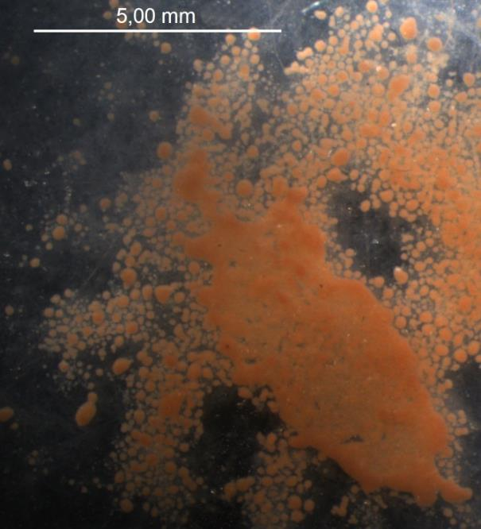
Клеточные скопления Haliclona aquaeductus
Крупные клеточные скопления, сформировавшиеся в культурах клеток Haliclona aquaeductus через 24 часа.

Slide 10
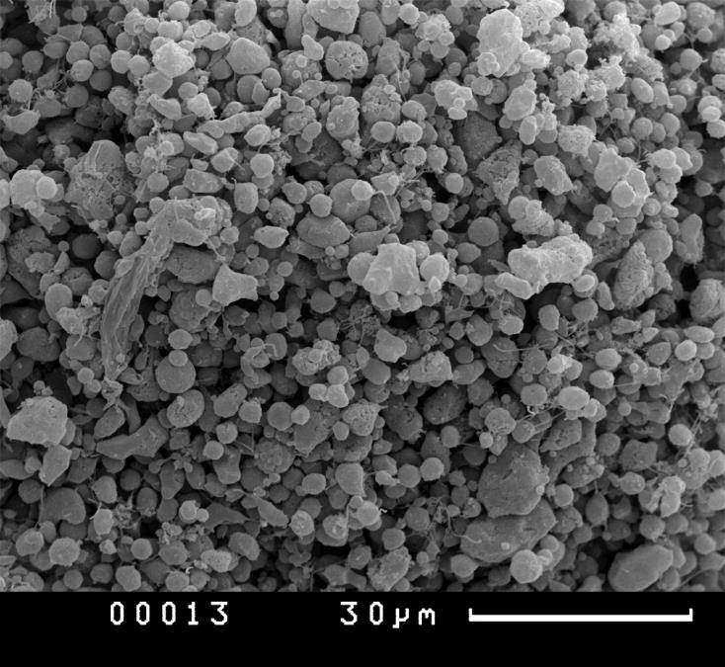
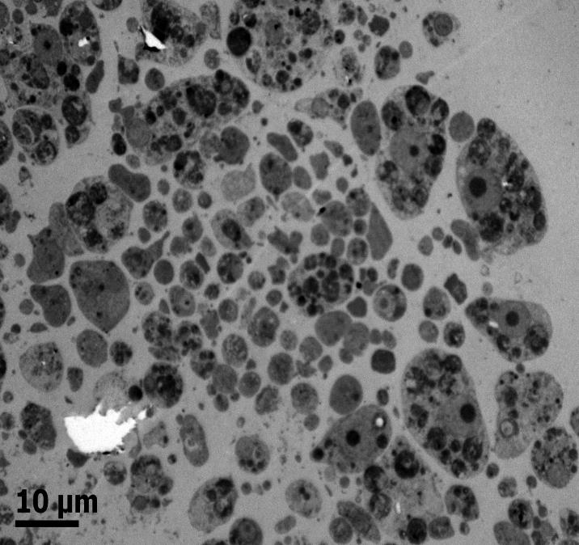
Гистологическое строение клеточных агрегатов
А
Б
Кк
Кк
Мк
Поверхность клеточного агрегата (24 часа) (ТЭМ) Haliclona aquaeductus (А) и ультратонкий срез клеточного агрегата (3 суток) (СЭМ) Halichondria panicea (Б).
Кк – крупные клетки (8-20 мкм), Мк – мелкие клетки (2-5 мкм).

Slide 11
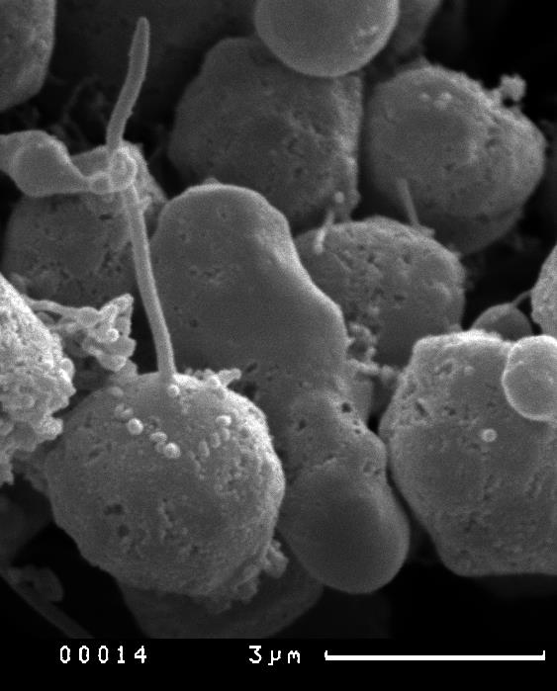
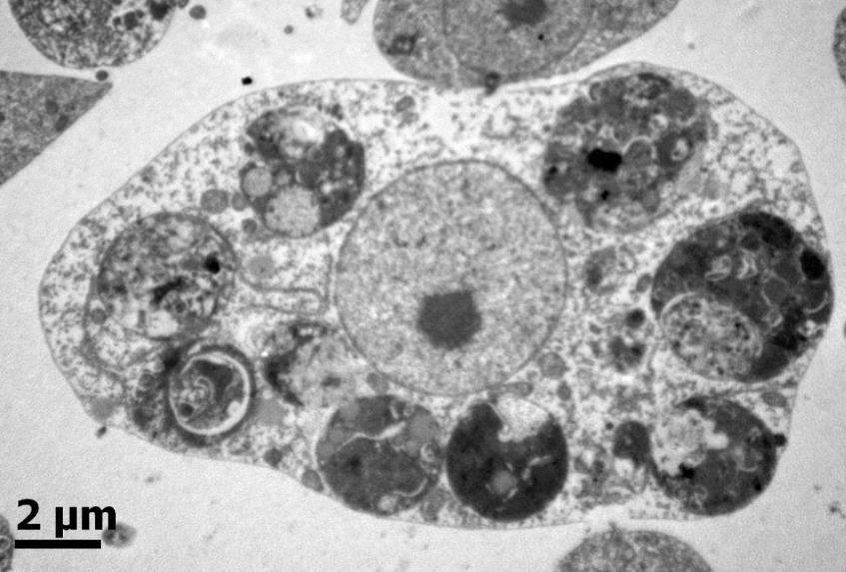
Гистологическое строение клеточных агрегатов
А
Б
ф
ф
я
ф
Тх
Клетки в составе клеточных агрегатов исследованных видов губок.
А – хоаноцит в составе клеточного агрегата Haliclona aquaeductus (СЭМ);
Тх – тело хоаноцита, белый треугольник указывает на жгутик, черный – на воротничек микровилле.
Б – крупная клетка с фагосомами в составе клеточного агрегата Halichondria panicea (ТЭМ);
я – ядро с ядрышком; ф – фагосомы.

Slide 12
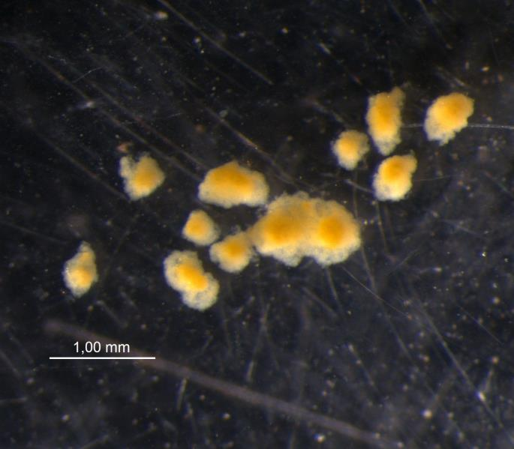
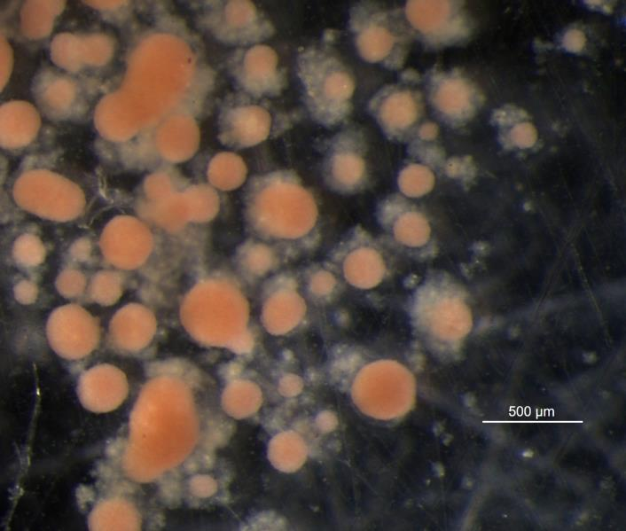
Сортировка клеток в составе клеточных арегатов
А
Б
Сортировка клеток в составе клеточных агрегатов Halichondria panicea (А) и Haliclona aquaeductus (Б).
Белые треугольники указывают на оболочку из мертвых клеток и детрита.

Slide 13
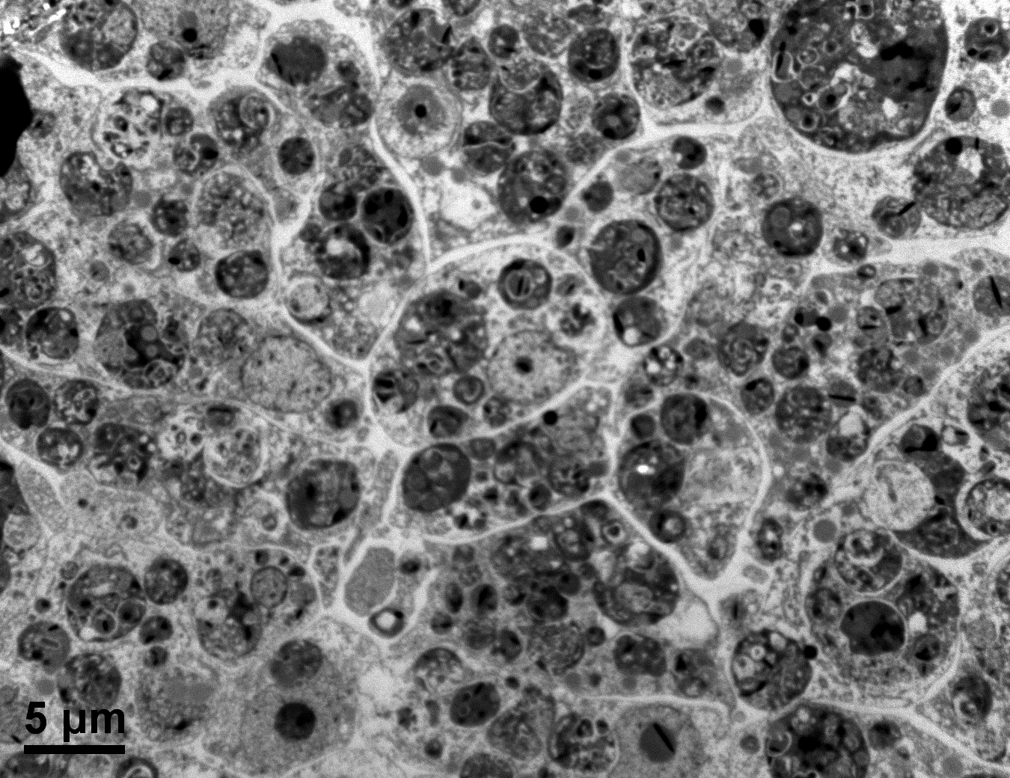
Сортировка клеток в составе клеточных арегатов
А
Б
Гистологическое строение агрегатов Halichondria panicea до (А) и после (Б) сортировки клеток.
А – ультратонкий срез клеточного агрегата (3 суток), Б – ультратонкий срез раннего примморфа (7 суток).

Slide 14
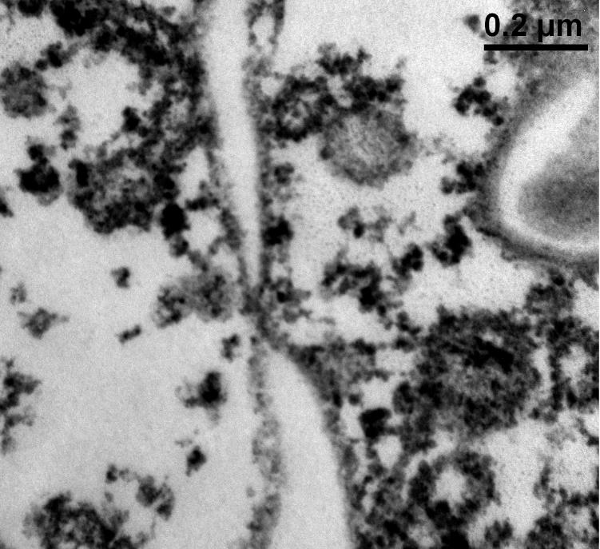
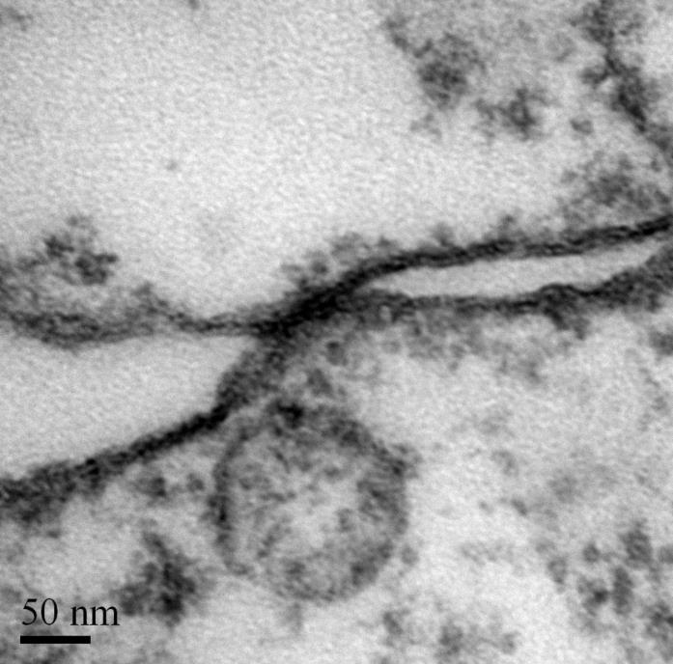
Гистологическое строение ранних примморфов
А
Б
Межклеточные контакты в составе клеточных агрегатов Halichondria panicea (А) и Haliclona aquaeductus (Б). Белые треугольники указывают на межклеточные контакты.

Slide 15
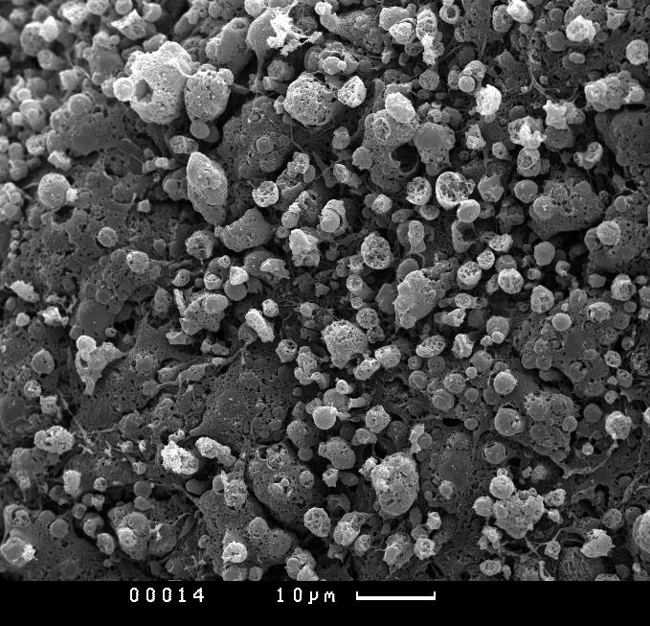
Гистологическое строение ранних примморфов
Б
А
Ультратонкий срез (ТЭМ) (А) и поверхность (СЭМ) (Б) ранних примморфов Halichondria panicea.
Белые треугольники указывают на пинакоциты на поверхности раннего примморфа.

Slide 16
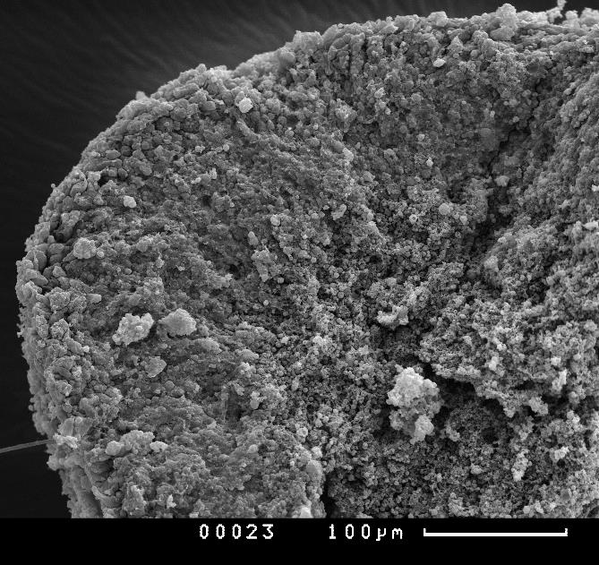
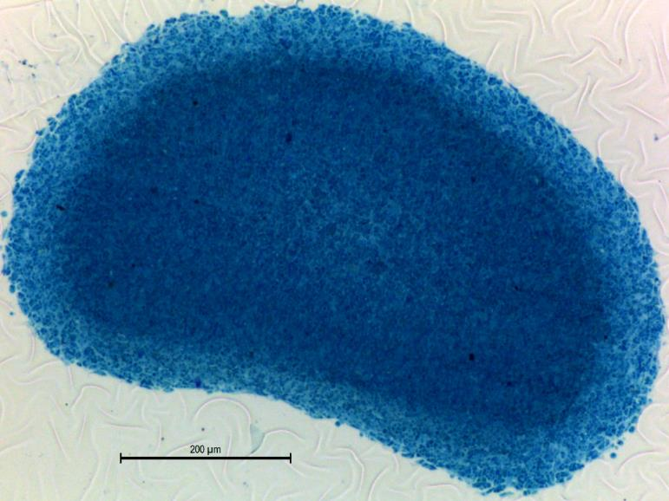
Гистологическое строение ранних примморфов
Б
А
1
2
3
1
2
3
Гистологический срез (А) и скол (СЭМ) (Б) ранних примморфов Haliclona aquaeductus.
Стрелки и цифры отмечают различные зоны в составе раннего примморфа: 1 – поверхностная зона, 2 – промежуточная зона, 3 – центральная зона.

Slide 17
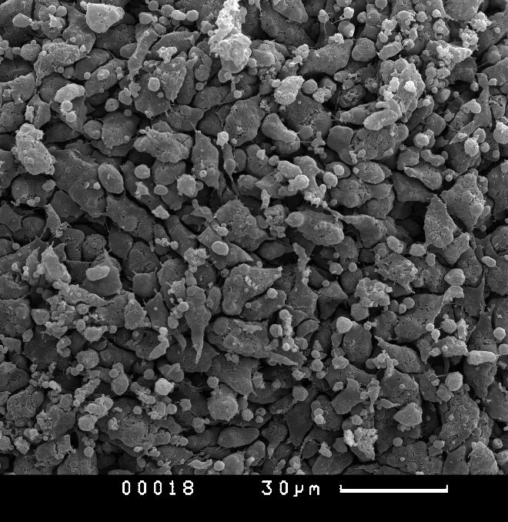
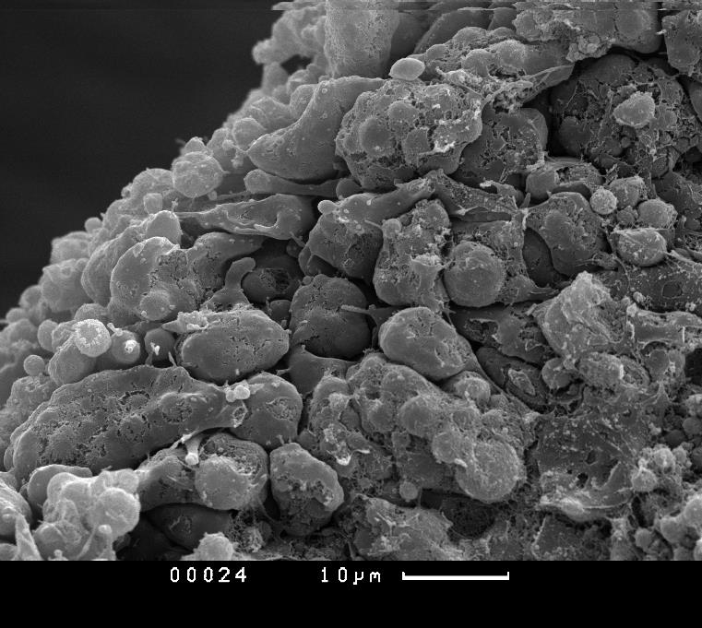
Гистологическое строение ранних примморфов
А
Б
Поверхность (А) и поверхностная зона на сколе (Б) раннего примморфа Haliclona aquaeductus (СЭМ).
Белые треугольники указывают на амебоидные клетки.

Slide 18
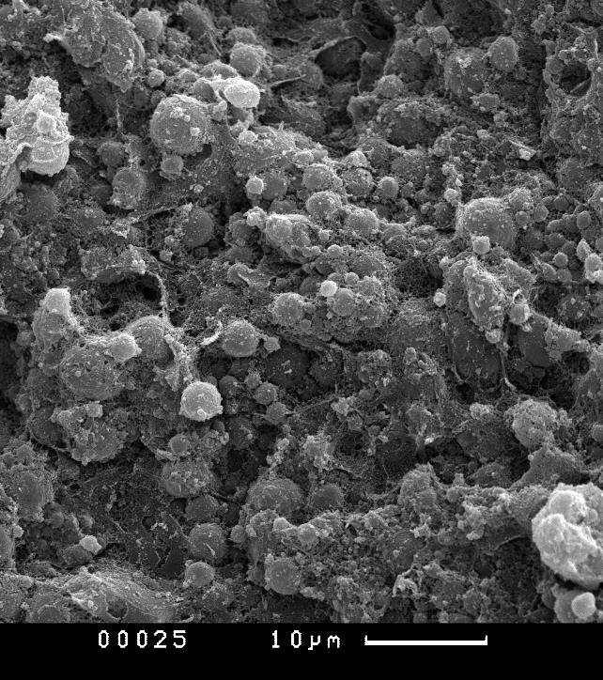
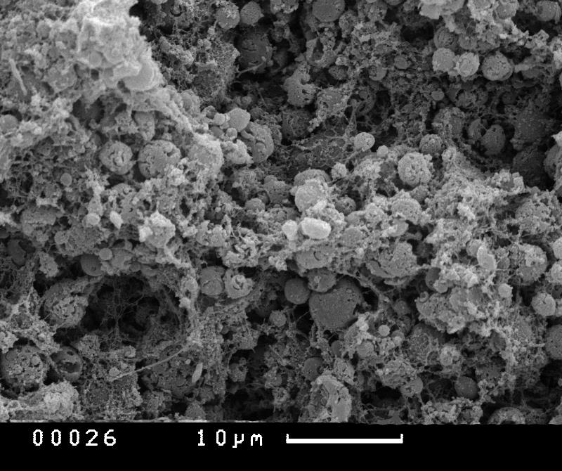
Гистологическое строение ранних примморфов
А
Б
Промежуточная плотная зона (А) и центральная рыхлая зона (Б) клеток на сколе раннего примморфа Haliclona aquaeductus (СЭМ) .

Slide 19
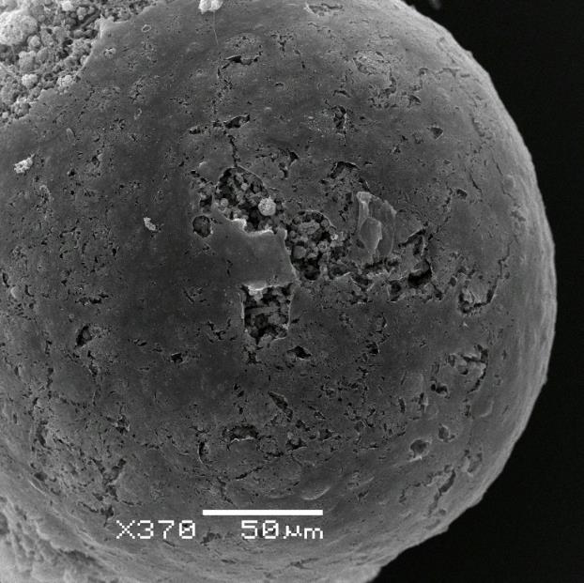
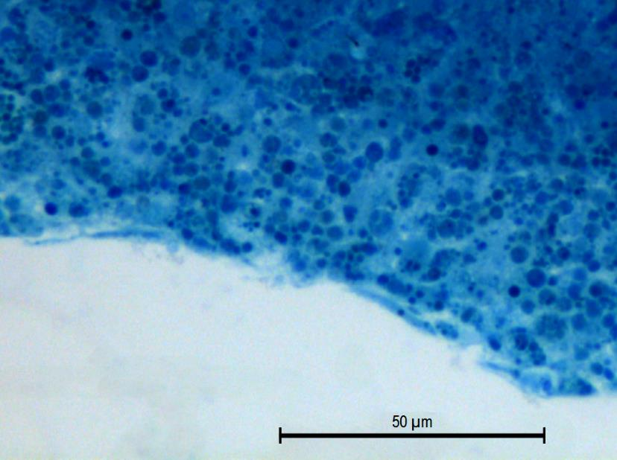
Гистологическое строение примморфов
А
Б
Поверхность примморфов Halichondria panicea (А) и Haliclona aquaeductus (Б).
Черные треугольники указывают на уплощенные клетки на поверхности примморфа.

Slide 20
Процесс реагрегации клеток
1) Восстановления исходной организации губок не наблюдалось.
2) Примморфы были последней стадией реагрегации у исследованных видов.
3) Примморфы сохраняли жизнеспособность более месяца.
4) После формирования примморфов наблюдалось их активное слияние друг с другом.

